Slide 2
Разгадайте ребус
7я

Slide 3
семья

Slide 4
Волчья семья

Slide 5
Семья лебедей

Slide 6
Семья пчёл

Slide 7
Муравьи

Slide 8
Тема проекта
Семья слов

Slide 9
План работы
1. Подготовка к проекту.
2. Создание проекта.
3. Защита проекта.
4. Оценка проекта.

Slide 10
Семья слов

Slide 11
Разбор слова по составу
1.Окончание ⁯
2. основа слова
3.Корень
4.Приставка
5. суффикс

Slide 12
Проверка
Лесной,
лесок,
лесище,
лесистый

Slide 13
перелесок

Slide 14
лес

Slide 15
Лесостепь,
лесовод

Slide 16
Лесовод- специалист по лесоводству.

Slide 17
Лесник -лесной сторож; работник лесного хозяйства.

Slide 18
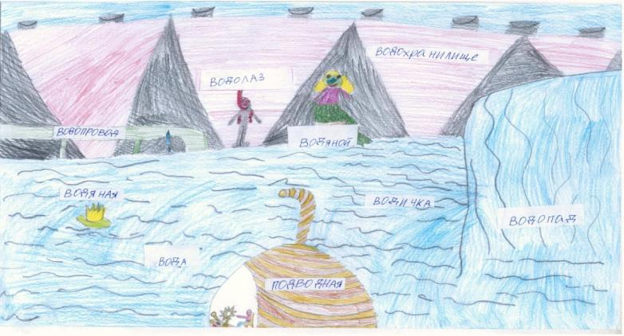

Slide 19
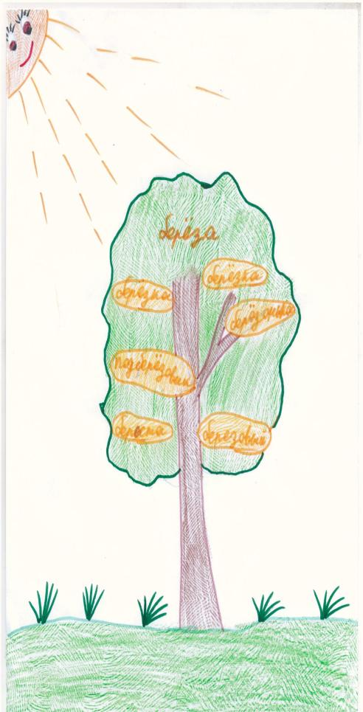
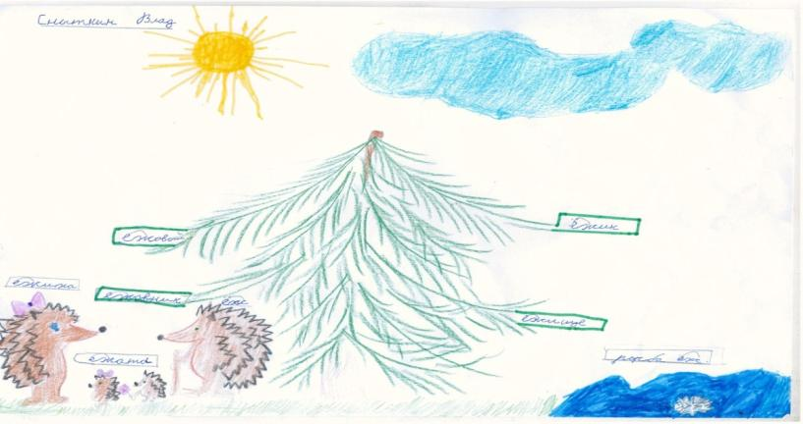

Slide 20
Продолжите предложения:
Было интересно…
Теперь я могу…
Мне понравилось…

